Slide 1
Chapter Fifteen
Bis vincit qui se vincit in victoria.
Credo ut intelligam.
De nihilo nihil.
Facilius per partes in cognitionem totius adducimur.
Epistula non erubescit.
Fortes fortuna adiuvat.

Slide 2
Aeneid I: 33-43 Some of the u’s are really v’s. Check your book.
uix e conspectu Siculae telluris in altum
uela dabant laeti et spumas salis aere ruebant
cum Iuno aeternum seruans sub pectore uulnus
haec secum mene incepto desistere uictam
nec posse Italia Teucrorum auertere regem
quippe uetor fatis Pallasne exurere classem
Argiuum atque ipsos potuit summergere ponto
unius ob noxam et furias Aiacis Oilei
ipsa Iouis rapidum iaculata e nubibus ignem
disiecitque rates euertitque aequora uentis

Slide 4
Aeneid I: 44- 53
illum exspirantem transfixo pectore flammas
turbine corripuit scopuloque infixit acuto
ast ego quae diuum incedo regina Iouisque
et soror et coniunx una cum gente tot annos
bella gero et quisquam numen Iunonis adorat
praeterea aut supplex aris imponet honorem
talia flammato secum dea corde uolutans
nimborum in patriam loca feta furentibus
Austris Aeoliam uenit hic uasto rex Aeolus antro
luctantis uentos tempestatesque sonoras

Slide 5
Aeneid I: 54- 63
imperio premit ac uinclis et carcere frenat
illi indignantes magno cum murmure montis
circum claustra fremunt celsa sedet Aeolus arce
sceptra tenens mollitque animos et temperat iras
ni faciat maria ac terras caelumque profundum
quippe ferant rapidi secum uerrantque per auras
sed pater omnipotens speluncis abdidit atris
hoc metuens molemque et montis insuper altos
imposuit regemque dedit qui foedere certo

Slide 7
Aeneid I: 64- 71
imposuit regemque dedit qui foedere certo
et premere et laxas sciret dare iussus habenas
ad quem tum Iuno supplex his uocibus usa est
Aeole namque tibi diuum pater atque hominum rex
et mulcere dedit fluctus et tollere uento
gens inimica mihi Tyrrhenum nauigat aequor
Ilium in Italiam portans uictosque penatis
incute uim uentis submersasque obrue puppis
aut age diuersos et dissice corpora ponto
sunt mihi bis septem praestanti corpore Nymphae

Slide 8
Aeneid I: 72- 80
quarum quae forma pulcherrima Deiopea
conubio iungam stabili propriamque dicabo
omnis ut tecum meritis pro talibus annos
exigat et pulchra faciat te prole parentem
Aeolus haec contra tuus o regina quid optes
explorare labor mihi iussa capessere fas est
tu mihi quodcumque hoc regni tu sceptra Iouemque
concilias tu das epulis accumbere diuum
nimborumque facis tempestatumque potentem

Slide 10
Aeneid I: 81- 90
haec ubi dicta cauum conuersa cuspide montem
impulit in latus ac uenti uelut agmine facto
qua data porta ruunt et terras turbine perflant
incubuere mari totumque a sedibus imis
una Eurusque Notusque ruunt creberqueprocellis
Africus et uastos uoluunt ad litora fluctus
insequitur clamorque uirum stridorque rudentum
eripiunt subito nubes caelumque diemque
Teucrorum ex oculis ponto nox incubat atra
intonuere poli et crebris micat ignibus aether

Slide 11
Aeneid I: 91- 101
praesentemque uiris intentant omnia mortem
extemplo Aeneae soluuntur frigore membra
ingemit et duplicis tendens ad sidera palmas
talia uoce refert o terque quaterque beati
quis ante ora patrum Troiae sub moenibus altis
contigit oppetere o Danaum fortissime gentis
Tydide mene Iliacis occumbere campis
non potuisse tuaque animam hanc effunderedextra
saeuus ubi Aeacidae telo iacet Hector ubi ingens
Sarpedon ubi tot Simois correpta sub undis
scuta uirum galeasque et fortia corpora uoluit

Slide 12
I Corinthians 15: 12-14
12. si autem Christus praedicatur quod resurrexit a mortuis quomodo quidam dicunt in vobis quoniam resurrectio mortuorum non est
13. si autem resurrectio mortuorum non est neque Christus resurrexit
14. si autem Christus non resurrexit inanis est ergo praedicatio nostra inanis est etiam fides vestra

Slide 13
Eternal Life

Slide 14
I Corinthians 15: 15-17
15. invenimur autem et esse falsi testes Dei quoniam testimonium diximus adversus Deum quod suscitaverit Christum quem non suscitavit si mortui non resurgunt
16. nam si mortui non resurgunt neque Christus resurrexit
17. quod si Christus non resurrexit vana est fides vestra adhuc enim estis in peccatis vestris

Slide 15
Polyphemus Noman
Hāc oratione habitā, postquam extremum palum igni calefecit, oculum Polyphemi, dum dormit, flagrante ligno transfodit. Quo facto, omnes in diversas speluncae partis se abdiderunt. At ille, subito illo dolore, quod necesse fuit, e somno excitatus, clamorem terribilem sustulit et dum per speluncam errat, Ulixi manum inicere conabatur. Cum tamen iam omnino caecus esset, nullo modo hoc efficere potuit.

Slide 17
Polyphemus Noman
Interea reliqui Cyclopes, clamore audito, undique ad speluncam convenerunt et ad introitum adstantes, quid Polyphemus ageret quaesiverunt et quam ob causam tantum clamorem sustulisset. Ille respondit se graviter volneratum esse et magno dolore adfici. Cum tamen ceteri quaesivissent quis ei vim intulisset, respondit ille Neminem id fecisse. Quibus auditis, unus e Cyclopidibus, “At si nemo,”

Slide 18
Polyphemus Noman
inquit, “te volneravit, haud dubium est quin consilio deorum, quibus resistere nec possumus nec volumus, hoc supplicio adficiaris.” His dictis, abierunt Cyclopes eum in insaniam incidisse arbitrati.

Slide 19
Polyphemus The Escape
At Polyphemus, ubi socios suos abisse sensit, furore atque amentiā impulsus Ulixem iterum quaerere coepit. Tandem cum portam invenisset, saxum quo obstructa erat amovit, ut pecus ad agros exiret. Tum ipse in introitu sedit et ut quaeque ovis ad locum venerat, tergum eius manibus tractabat, ne viri inter ovis exire possent.

Slide 20
Polyphemus The Escape
Quo cum animadvertisset Ulixes, 11hoc iniit consilium; bene enim intellexit omnem spem salutis in dolo magis quam in virtute poni. Primum tres quas vidit pinguissimas ex ovibus delegit. Quibus inter se viminibus conexis, unum sociorum ventribus earum ita subiecit ut omnino lateret: deinde ovis hominem secum ferentis ad portam egit. Id accidit quod fore suspicatus erat.

Slide 21
Polyphemus The Escape
Polyphemus enim, postquam manūs tergis earum imposuit, ovis praeterire passus est. Ulixes, ubi rem ita feliciter evenisse vidit, omnis suos socios ex ordine eodem modo emisit; quo facto, ipse ultimus evasit.

Slide 22
Polyphemus Out of Danger
His rebus ita confectis, Ulixes cum sociis ne Polyphemus fraudem sentiret, quam celerrime ad litus contendit. Quo cum venissent, ab eis qui navi praesidio relicti erant, magnā cum laetitiā accepti sunt. Hi enim, cum animis anxiis iam tres dies reditum eorum in horas expectavissent, eos in periculum grave incidisse, id quod erat, suspicati, ipsi auxiliandi causā egredi parabant.

Slide 23
Polyphemus Out of Danger
Tum Ulixes non satis tutum esse arbitratus si in eo loco maneret, quam celerrime proficisci constituit. Iussit igitur omnis navem conscendere et ancoris sublatis paulum a litore in altrum provectus est. Tum magnā voce exclamavit: “Tu, Polypheme, qui iura hospiti spernis, iustam et debitam poenam immanitatis tuae solvisti.”

Slide 24
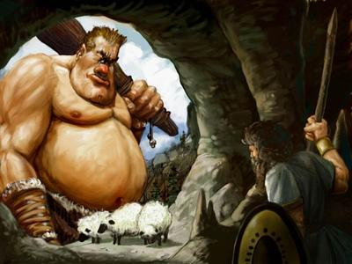
Polyphemus Out of Danger
Hāc voce auditā, Polyphemus irā vehementer commotus ad mare se contulit et ubi intellexit
navem paulum a litore remotam esse, saxum ingens manu conreptum in eam partem coniecit, unde vocem venire sensit. Graeci autem, etsi minimum afuit quin submergerentur, nullo accepto damno cursum tenuerunt.

Slide 25
Cicero [15][16]
Nihil [agis, nihil] adsequeris [ nihil moliris] neque tamen conari ac velle desistis. [16] Quotiens tibi iam extorta est ista sica de manibus; quotiens [vero]
excidit, casu, aliquo et elapsa est! Quae quidem quibus ab te initiata sacris ac devota sit
quibus ab te initiata sacris ac devota sit, nescio, quod eam necesse putas esse in consulis corpore defigere.

Slide 26
Ab Massilia ad Corunnam
Erat mane. Fidelius et Aquila ad caulam sui navis stabant, spectantes trans Mare Nostrum. Naves iam ad occidentem navigabant. De exitu e Massiliā communicabant.
Aquila inquit, “Omnia videntur esse optimum. Intelligimus Dominum facere omnes naves
movere sine ullis aerumnis. Etiam exitus e portibus Massiliae erat bonus. Magister portūs omnes has naves sine ullis aerumnis eduxit.

Slide 27
Ab Massilia ad Corunnam .
"Omnes pro oratione primā luce mihi convocandi sunt ut omnia bene procedant," inquit Fidelius. "Legatos in aliis quinque navibus imperavi orationem eis cotidie facienda est donec ad Britanniam appropinquaverimus.
“Ubi est noster posterus locus ut requiescamus?” rogavit Aquila.

Slide 28
The Cat, the Eagle and the Pig
Aquila in summā quercu nidum facit, feles in mediā arbore catulos occultat, sus fetum suum ponit ad imam et sic concordiam habent.
Sed feles concordiam fraude evertit. Scandit ad aquilae nidum et dicit, "Scelesta illa sus perniciem parat
et mihi et tibi.

Slide 30
The Cat, the Eagle and the Pig
Sus quotidie solum fodit;
quercum evertere vult,
et progeniem nostram opprimere, quando in campo errant."
Deinde feles suis cubile adiit et dicit, "Magno in periculo sunt nati tui; aquila enim porcellos rapere vult."

Slide 32
The Cat, the Eagle and the Pig
Inde feles se condit in cavernā suā
et clam exit, noctu,
sibi et catulis suis escam quaerens. Aquila, perniciem metuens,
in ramis arboris insidet. Sus, aquilam metuens, porcellos linquere non vult.

Slide 34
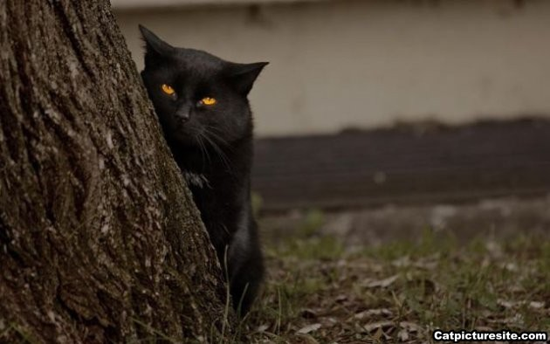
The Cat, the Eagle and the Pig
Quid opus est verbis?
Et aquila et sus, inedia necatae, dapem feli catulisque eius praebent.

